Slide 1
Организация и планирование деятельности предприятий сервиса
Лекция 2 Организация процессов управления на предприятии сервиса
Фалько Людмила Юрьевна,
доцент кафедры дизайна и технологий,
кандидат технических наук

Slide 2
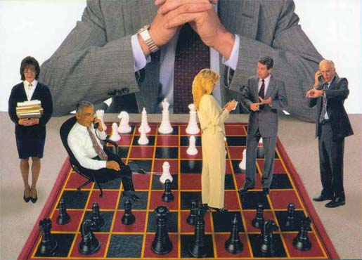
План лекции
Система управления предприятием сервиса
Организационное проектирование в системе управления предприятием

Slide 3
Источники информации
Виноградова М.В. Организация и планирование деятельности предприятий сервиса. Учебное пособие для студ. вузов. / М.В. Виноградова, З.И. Панина – М.: Изд-во торговая компания «Дашков и Ко», 2013. -448 с.
Панина З. И.
Организация и планирование деятельности предприятия сферы сервиса: практикум [для студентов бакалавриата и специалитета] / З. И. Панина, М. В. Виноградова. - 2-е изд. - М. : Дашков и К°, 2013. - 244 с.
Презентационные материалы ПО ДИСЦИПЛИНЕ в ХРАНИДИЩЕ ПЦУМ
Notes:
Марина Викторовна
Зинаида Ивановна

Slide 4
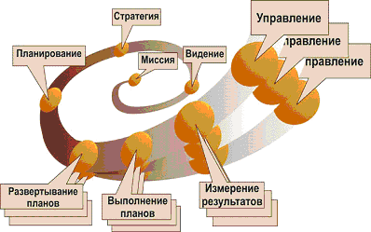
Концепция развертывания системы управления на предприятии

Slide 5
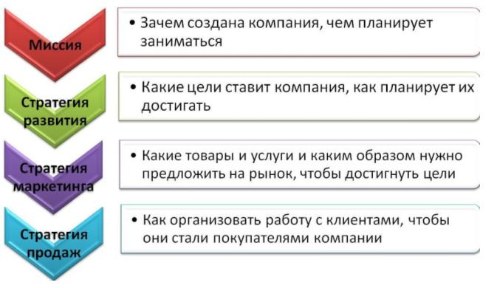

Slide 6
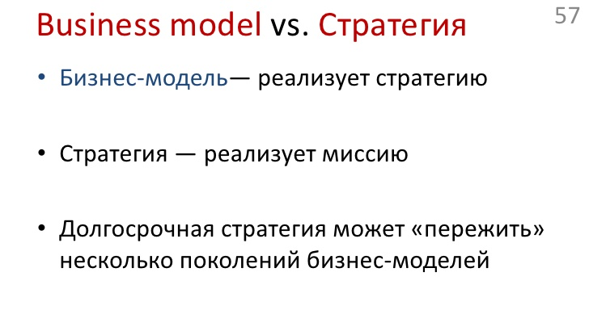

Slide 7

Миссия ВГУЭС
«ВГУЭС — предпринимательский инновационный университет, центр образования международного уровня в сфере бизнеса и сервиса. Университет занимает ведущие позиции в области информационных технологий в образовании, содействует укреплению позиции России в Азиатско-Тихоокеанском регионе. Мы готовим студентов к успеху в учебе, карьере и жизни».

Slide 8

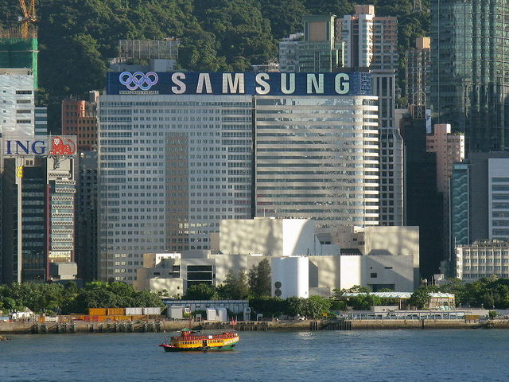
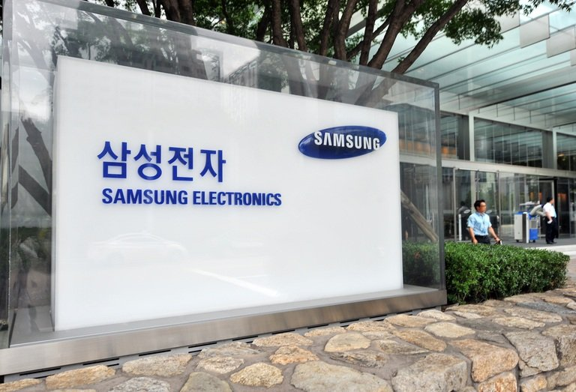
Миссия компании:
« Мы используем человеческие и технологические ресурсы компании для создания товаров и услуг превосходного качества, осуществляя тем самым свой вклад в улучшение глобального состояния общества»

Slide 9
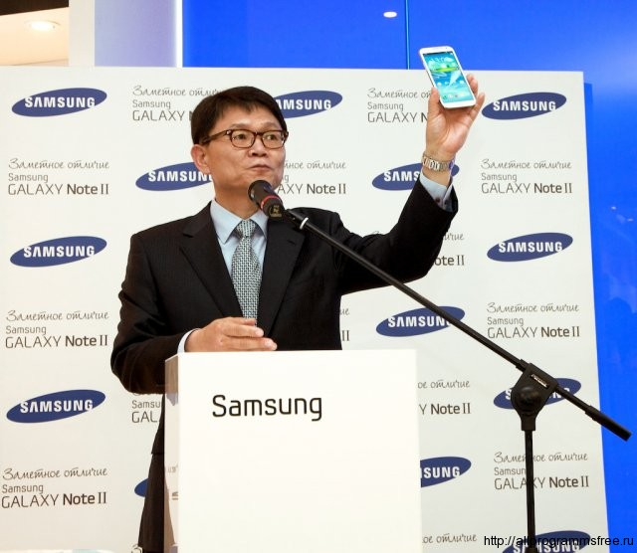
Совместное процветание
Samsung берет на себя роль корпорации с высокой социальной и экологической ответственностью. Создает возможность для процветания и реализации потенциала других людей.
Компания верит, что ключ к успеху в бизнесе — это устойчивые ценности. Именно поэтому в основе каждого принимаемого решения лежат строгие правила корпоративной этики, а также базовые ценности.

Slide 10
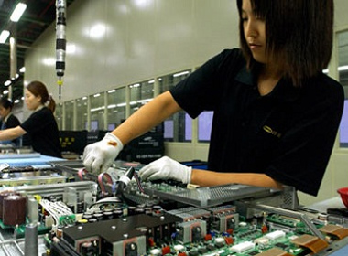
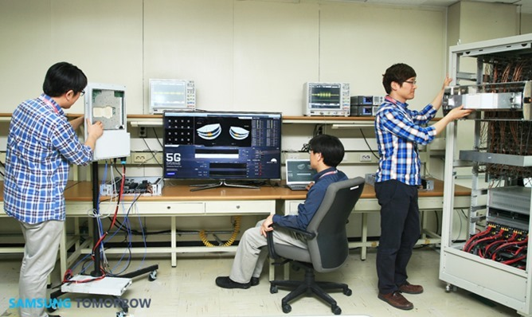
Ценности компании
Люди
Все просто: компания — это ее сотрудники. В Samsung стремятся дать людям максимум возможностей для полноценной профессиональной реализации.
Совершенство
Все, что делает компания, подчинено постоянному стремлению к совершенству и твердой решимости разрабатывать лучшие на рынке продукты и услуги.

Slide 11
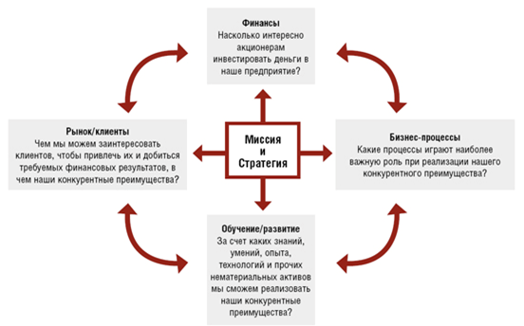

Slide 12
Классическая схема системы управления
(«пирамида управления»)
Стратегическое управление
Сбалансированная система показателей
Организационный дизайн
Управление персоналом
Управленческий учет
Финансовый учет
Бюджетирование
Бизнес-процессы
Автоматизация процессов
Информационные технологии
Система документооборота
Система корпоративных стандартов (фундамент)

Slide 13
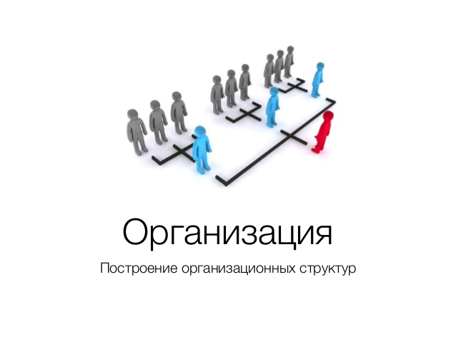

Slide 14
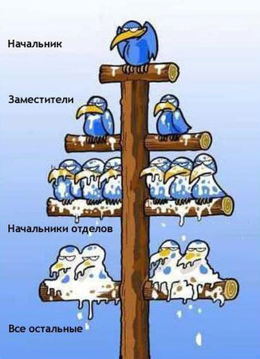
Организационная структура – это совокупность подразделений и отдельных работников с их связями и взаимодействием предназначенная для выполнения различных работ в процессе достижения определенных целей
Цели создания:
разделение труда и распределение официальных обязанностей среди отдельных сотрудников и групп;
определение сферы контроля управляющих и соподчиненности в организации;
координация всех функций – единое целое.

Slide 15
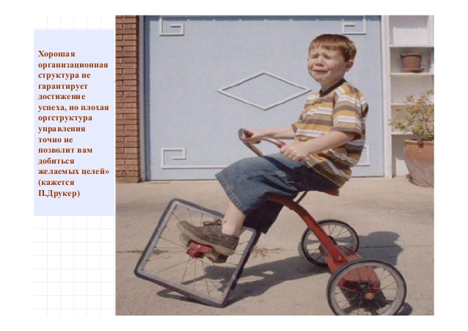
Основная задача ОРГАНИЗАЦИОННОЙ СТРУКТУРЫ управления
создавать организационные возможности для разработки и реализации стратегии

Slide 16
Специалисты считают, что оргструктуры большинства российских компаний (независимо от их происхождения) по многим параметрам не соответствуют не только условиям современной рыночной экономики, но и общим правилам построения корпоративных структур.

Slide 17
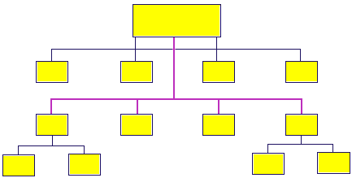
Этапы проектирования оргструктур.
  Определение стратегии организации, целей и результатов ее деятельности
  Анализ деятельности организации/предприятия и внешней среды
  Дифференциация (разделение) процессов (по стадиям, по уровням иерархии)
  Группировка функций: для объединения отдельных этапов в общие цепочки разделенные процессы группируются по тому или иному основанию (выделение «квадратиков», из которых будет складываться оргструктура)
  Распределение функциональных взаимосвязей (расстановка «стрелочек» - иерархии взаимодействия)
  Выбор вида организационной структуры

Slide 18


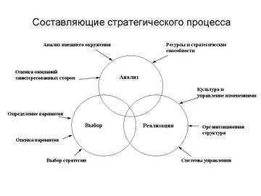
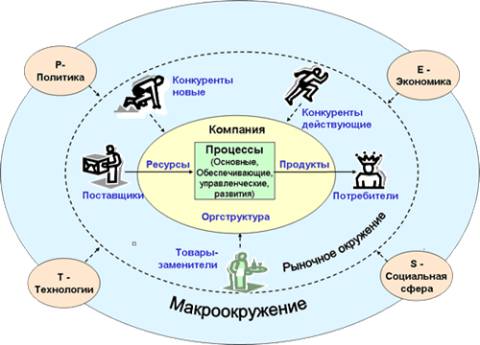
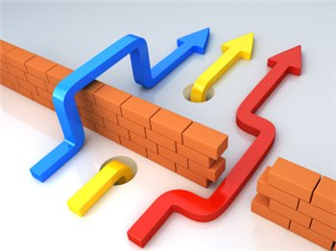
Этапы 1-2
Природные
факторы
Демографические факторы

Slide 19
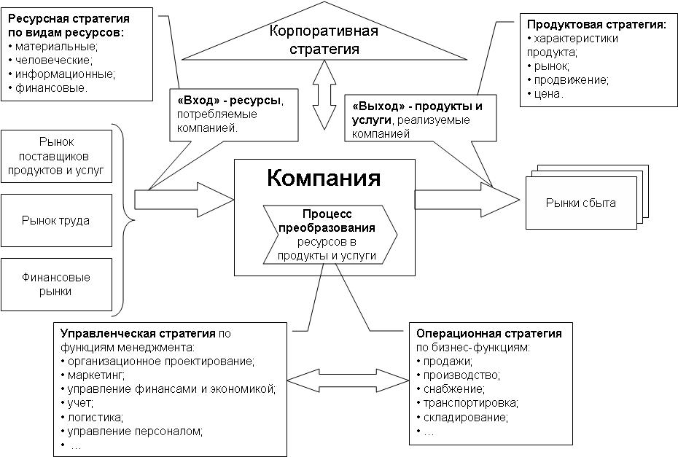

Slide 20
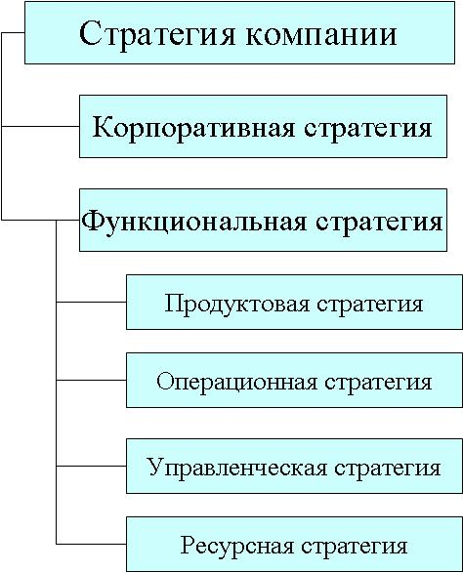

Slide 21
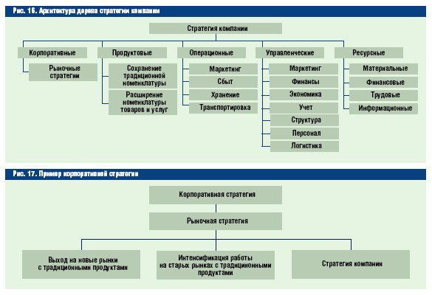
Портфолио

Slide 22
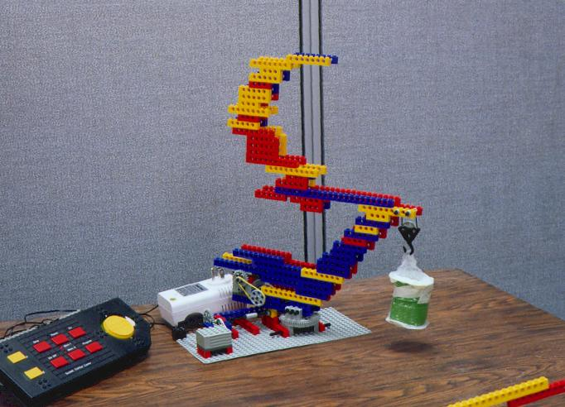
3. Дифференциация и интеграция процессов
Необходимо объединить две
противоположные задачи:
  Анализ - дифференцировать процессы / работы (= получить четкое представление о том, кто и что делает на рабочем месте);
  Синтез - интегрировать отдельные работы в единую систему ( = объединить усилия единиц для достижения общей цели).

Slide 23
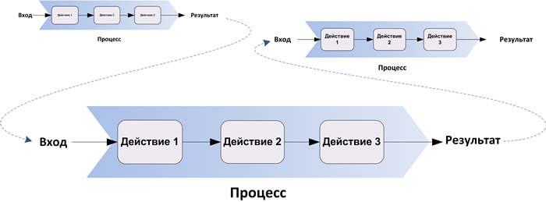
Система бизнес-процессов

Slide 24
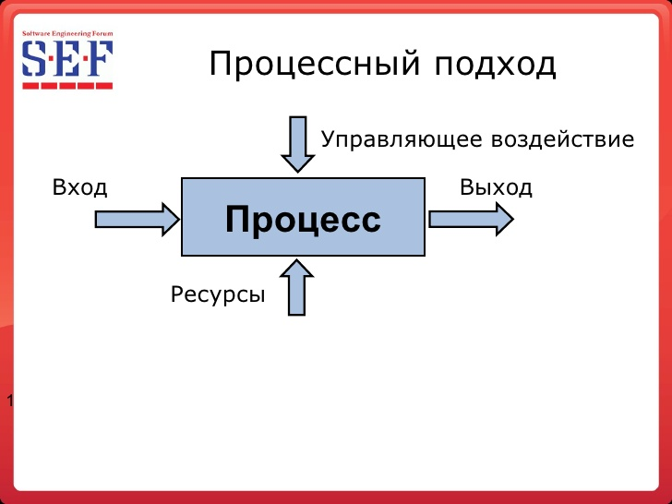

Slide 25
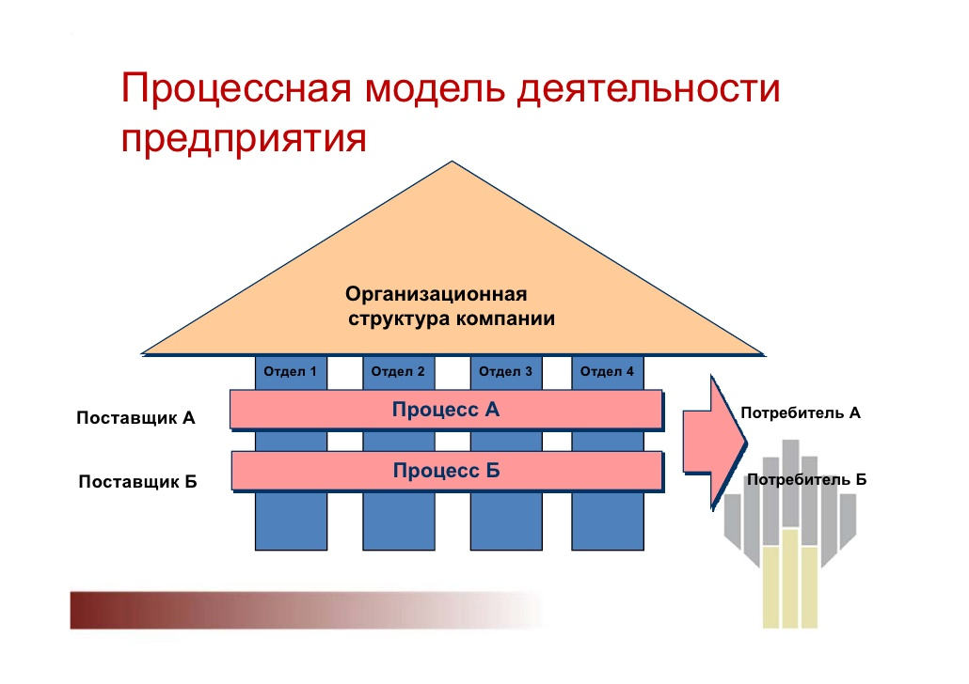

Slide 26
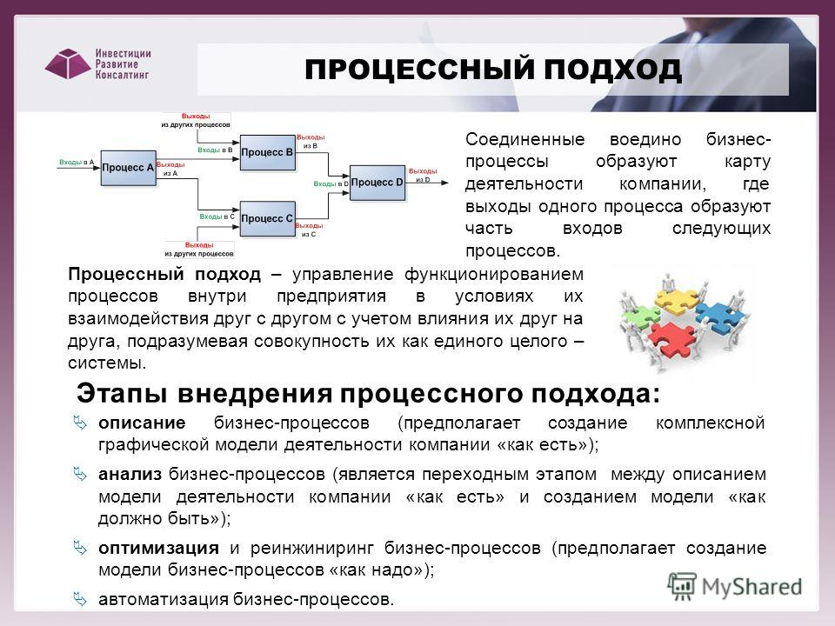

Slide 27
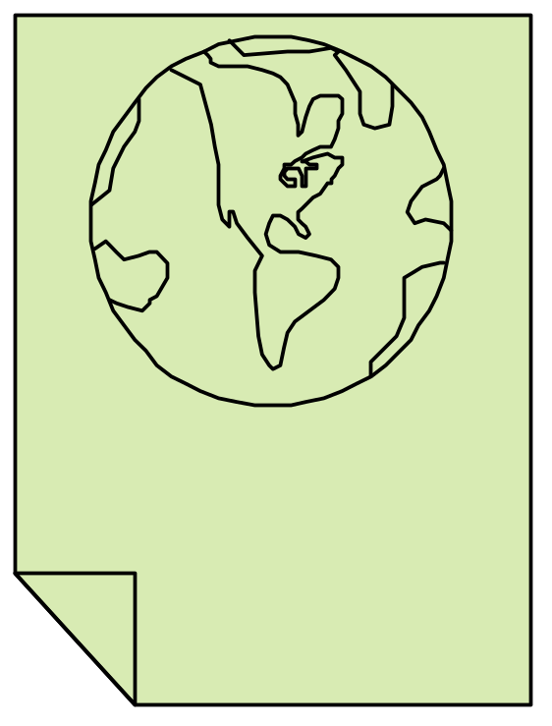
4. Группировка функций
Основания классификации:
  по территориальному принципу (позволяет учитывать особенности рынков и быстро принимать решения)
  по функциональному принципу (позволяет достичь нужного уровня специализации)
  по продуктам (клиентам)

Slide 28
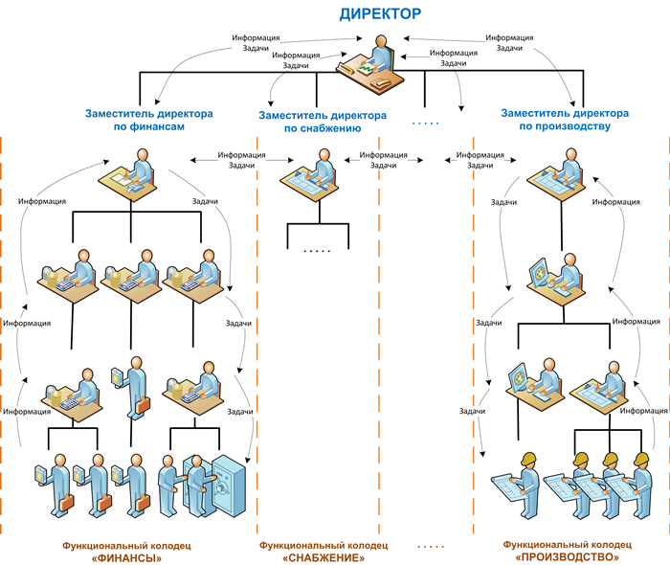

Slide 29
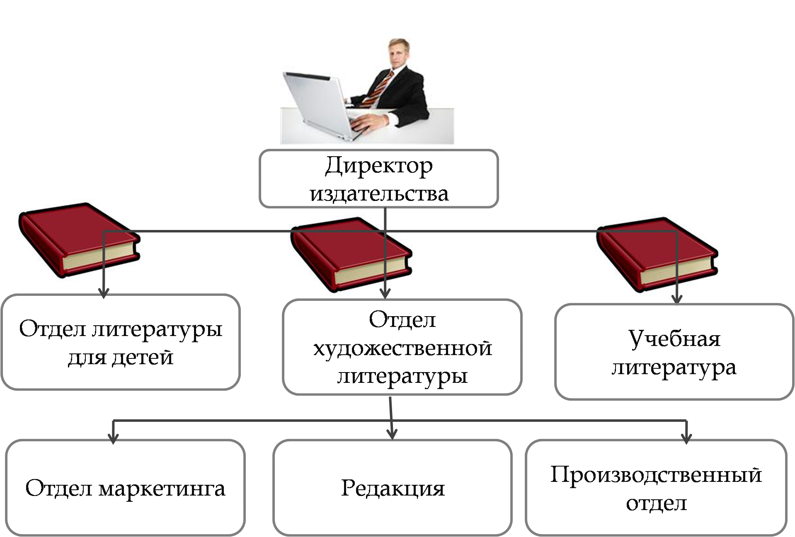
Notes:
Рисунок 5. — Дивизиональная структура управления, ориентированная на потребителя

Slide 30

5. Распределение функциональных взаимосвязей
  Определение внутренних связей:
    вертикальных/горизонтальных
    линейных/функциональных
    формальных/неформальных
  Определение иерархии организации и звенности
  Распределение прав и ответственности, определение принципов руководства:
    принцип единства распределения прав и ответственности (единоначалие)
    принцип полномочий по уровням (двойное подчинение)
- оперативность решений
- координация действий
- эффективность использования
ресурсов

Slide 31

Структурные связи:
Горизонтальные - носят характер согласования и являются одноуровневыми;
Вертикальные – это связи подчинения, многоуровневые (иерархические);
Линейные – связи между линейными руководителями;
Функциональные – связи по тем или иным функциям управления.

Slide 32
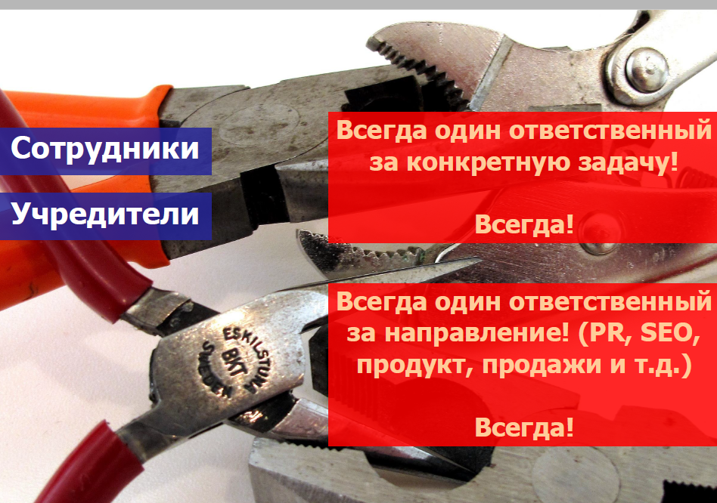

Slide 33
5. Распределение функциональных взаимосвязей (продолжение)
  Определение диапазона контроля ( = количество связей непосредственного подчинения, замыкающихся на руководителе). Рекомендуемые параметры:
    количество филиалов и структурных подразделений, замыкающихся на президента/генерального директора — 3 - 5
    … на вице-президента/зам.генерального директора — 6 - 8
    число непосредственно подчиненных лиц у руководителя структурного подразделения — до 10
  Определение оптимального уровня централизации и децентрализации, желаемой степени автономии подразделений

Slide 34
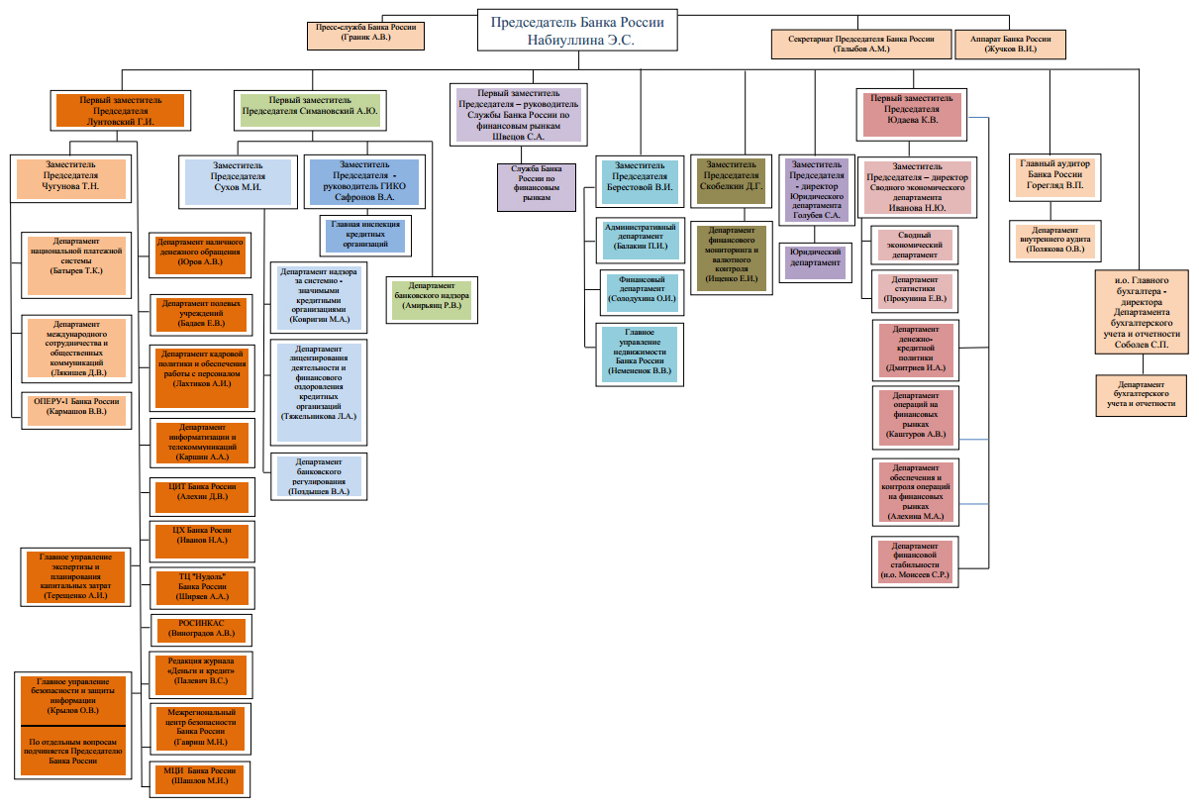

Slide 35
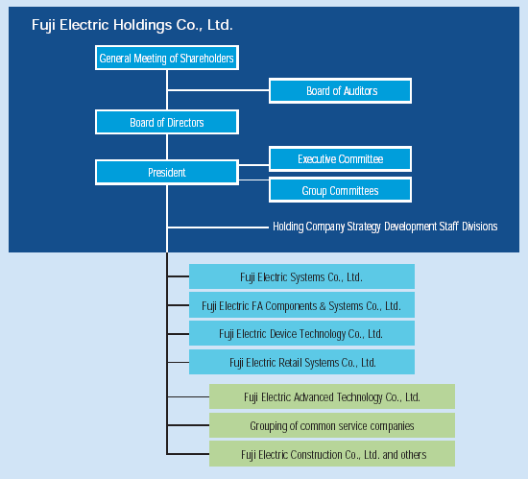
6. Выбор вида организационной структуры.
Виды оргструктур
Иерархические:
  линейные
  линейно-функциональные
  линейно-штабные
  дивизионные
Органические (адаптивные):
  бригадные (кросс-функциональные)
  проектные
  матричные (программно-целевые)

Slide 36

Краткая характеристика видов оргструктур
Иерархические:
«жесткие» структуры управления
строятся на базе иерархического принципа и единоначалия
ориентированы на коммуникации вертикального типа и функциональный подход к управлению (в структуре управляющей системы создаются соответствующие функциональные подсистемы)

Slide 37
Макс Вебер (концепция рациональной бюрократии):
принцип иерархичности уровней управления, при котором каждый нижестоящий уровень контролируется вышестоящим и подчиняется ему;
вытекающий из него принцип соответствия полномочий и ответственности работников управления месту в иерархии;
принцип разделения труда на отдельные функции и специализации работников по выполняемым функциям; принцип формализации и стандартизации деятельности, обеспечивающий однородность выполнения работниками своих обязанностей и скоординированность различных задач;
вытекающий из него принцип обезличенности выполнения работниками своих функций;
принцип квалификационного отбора, в соответствии с которым найм и увольнение с работы производится в строгом соответствии с квалификационными требованиями.
Notes:
Структуры управления на многих современных предприятиях были построены в соответствии с принципами управления, сформулированными еще в начале ХХ века. Наиболее полную формулировку этих принципов дал немецкий социолог Макс Вебер (концепция рациональной бюрократии):

Slide 38
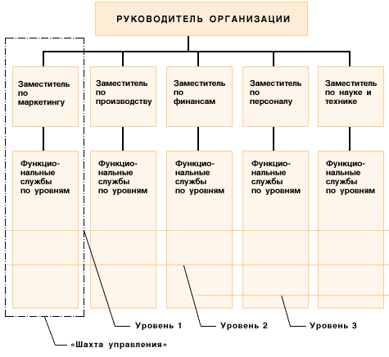

Slide 39
Линейно-функциональная структура управления

Slide 40
Многолинейная (функциональная) структура управления

Slide 41
Линейно-функциональная структура:
дает возможность учитывать специализацию каждого хоз.звена
строится в соответствии с принципом централизации и единоначалия.
в чистом виде в холдингах используется редко (на уровне подразделений), характерна для мелких и средних компаний
Преимущества:
эффективность специализации
быстрота реакции в ответ на прямые указания
оперативность в принятии решений
Недостатки:
«функциональная изоляция»
чрезмерная централизация управления
негибкость реагирования на изменения внешней среды
затруднено прохождение инфор-мации по уровням иерархии

Slide 42

Краткая характеристика типов оргструктур
Органические:
  гибкие структуры, способные адаптировать свою форму, приспосабливаясь к изменяющимся условиям внешней среды
  Начали развиваться в конце 70-х годов XX в. под влиянием следующих факторов:
    резкое обострение конкуренции
    необходимость быстрой реакции на изменения рынка
    несоответствие структур иерархического типа новым экономическим условиям

Slide 43
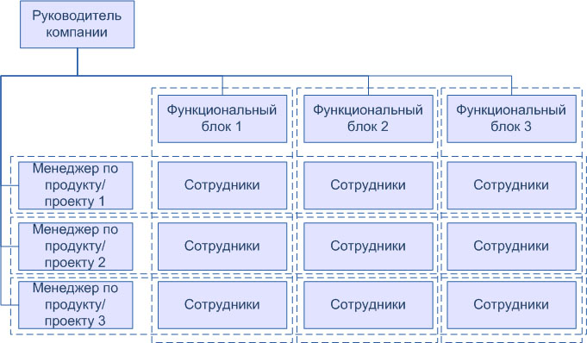
Матричная оргструктура

Slide 44
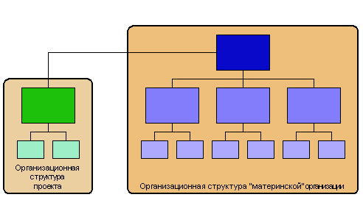
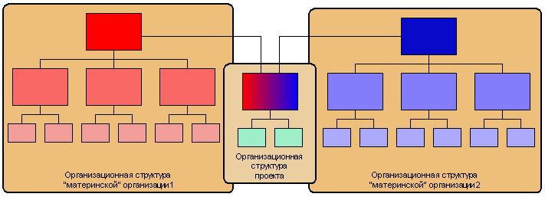

Slide 45
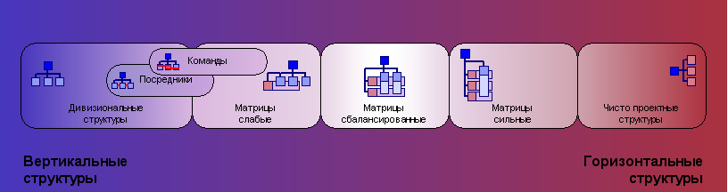
Оргструктуры проектов

Slide 46
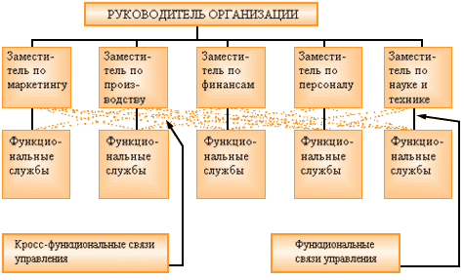
Кросс-функциональные

Slide 47
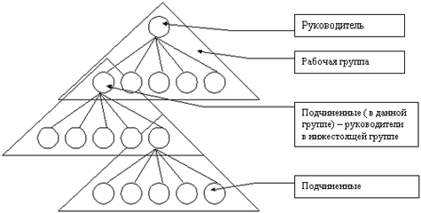
Бригадная оргструктура

Slide 48
Бригадная оргструктура
Преимущества бригадной (кросс-функциональной) структуры:
сокращение управленческого аппарата, повышение эффективности управления;
гибкое использование кадров, их знаний и компетентности;
работа в группах создает условия для самосовершенствования;
возможность применения эффективных методов планирования и управления;
сокращается потребность в специалистах широкого профиля.
Недостатки бригадной (кросс-функциональной) структуры:
усложнение взаимодействия (в особенности для кросс-функциональной структуры);
сложность в координации работ отдельных бригад;
высокая квалификация и ответственность персонала;
высокие требования к коммуникациям.

Slide 49
Поощрение горизонтальных структур
Поощрение развития горизонтальных структур позволяет, не ломая существующие вертикальные структуры, получать все преимущества горизонтальных структур. С этой целью используются горизонтальные процессы, пересекающие рамки структурных подразделений и объединяющие отдельные задачи в единое целое.
Примеры горизонтальных структур: рабочие группы, комитеты, проектные команды и т. д.
Данные горизонтальные структуры могут нейтрализовать недостатки вертикальных.

Slide 50
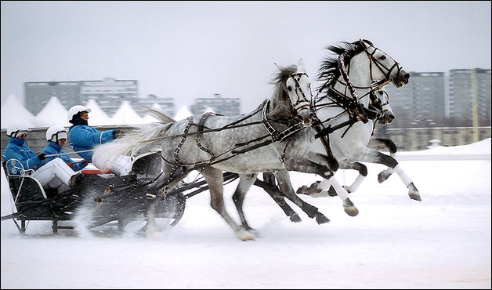
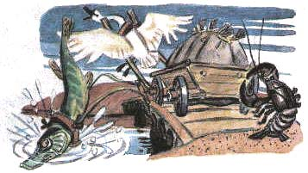
Отличие процессного подхода от функционального подхода
Основное внимание на межфункциональные процессы
Работники ориентированны на основную цель – удовлетворение клиента
Выстроены внутренние взаимосвязи клиент- поставщик
Основное внимание на самостоятельные функции отдельных подразделений, должностных лиц
Работники не ориентированны на целевые задачи предприятия
Обмен информацией крайне усложнен

Slide 51

Примеры выбора оргструктуры в соответствии корпоративной стратегией
  Стратегия минимизации издержек вертикальные структуры:
    контроль за выполнением технологического процесса
    опора на исполнительную вертикаль и систему компенсации, связанную с соблюдением дисциплины
  Стратегия минимизации упущенной выгоды (при выводе нового продукта на рынок) органические организационные структуры:
    больше скорость прохождения информации
    больше прав при принятии решений
    горизонтальные связи
    система оплаты труда по результатам

Slide 52
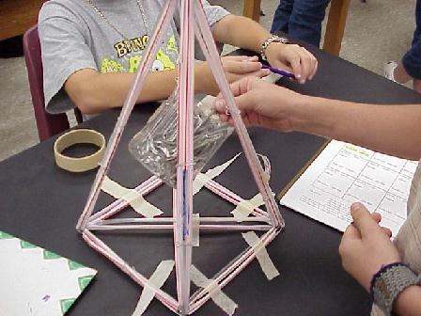
Распространенные заблуждения:
  можно создать идеальную, лишенную недостатков организационную структуру
  однажды разработанная структура будет оставаться идеальной всегда
Цель организационного проектирования: создание гибкой жизнеспособной структуры, отвечающей настоящим и прогнозируемым будущим условиям

Slide 53
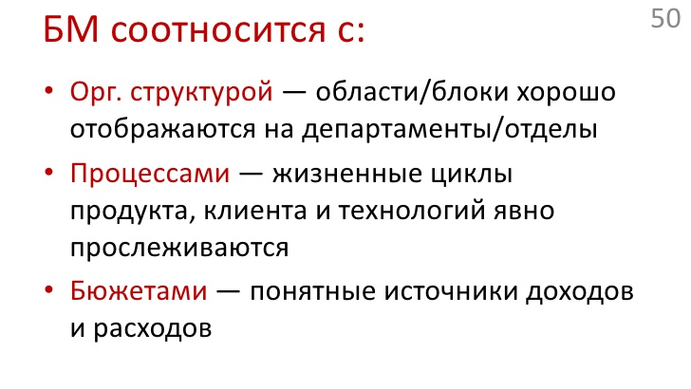

Slide 54
Что должно быть по проекту предприятия:
Бизнес-модель
Бизнес – процессы:
производственный
процесс обслуживания
Функциональные стратегии
Организационная структура

